Slide 1

ZÁKLADNÍ ŠKOLA SLOVAN, KROMĚŘÍŽ, PŘÍSPĚVKOVÁ ORGANIZACE
ZEYEROVA 3354, 767 01 KROMĚŘÍŽ
projekt v rámci vzdělávacího programu
VZDĚLÁNÍ PRO KONKURENCESCHOPNOST
ŠABLONA ČÍSLO: III/2
NÁZEV: INOVACE A ZKVALITNĚNÍ VÝUKY PROSTŘEDNICTVÍM ICT
PŘEDMĚT: Výtvarná výchova
ROČNÍK: 8. a 9.
TÉMA: Dějiny umění - secese
AUTOR: Mgr. Milada Ferenzová
DATUM VYTVOŘENÍ: 1. 5. 2012
VY_32_INOVACE_31_MF

Slide 2
anotace
Prezentace představuje základní charakteristiku, nejvýznamnější autory a známá umělecká díla období secese. Vytvořena jako výkladový materiál pro výuku dějin umění v 8. a 9. ročníku ZŠ.
Pilotáž – pro žáky je moderní umění dosti vzdálené. Téma secese je vhodné zařadit v souvislosti s výukou plakátu.

Slide 3
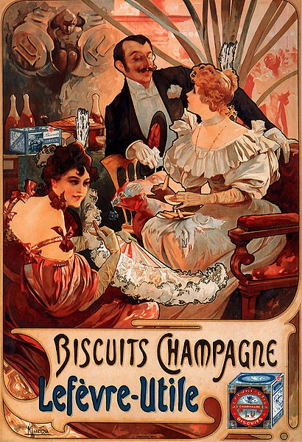
secese

Slide 4
secese
art nouveau, modernstyle, jugendstil
poslední univerzální mezinárodní umělecký sloh
1900
ornament
zdobnost
přírodní motivy

Slide 5
Významní umělci
malířství: Alfons Mucha
Gustav Klimt

Slide 6
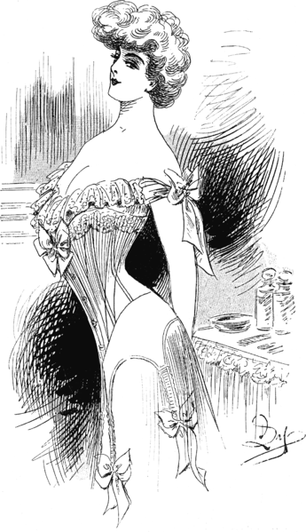
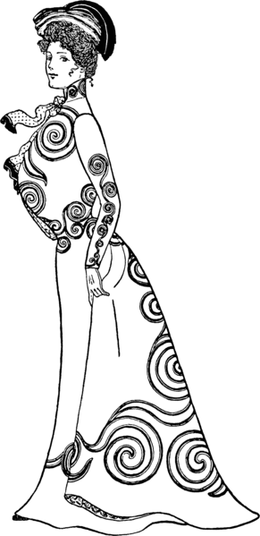
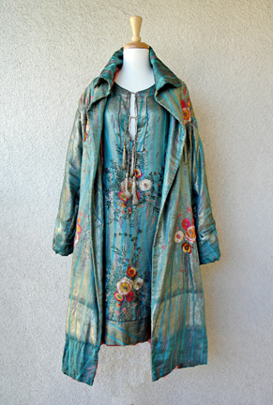
móda

Slide 7

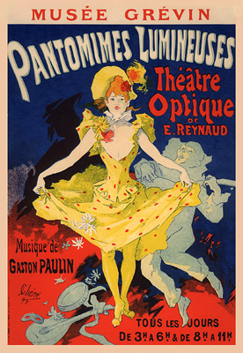
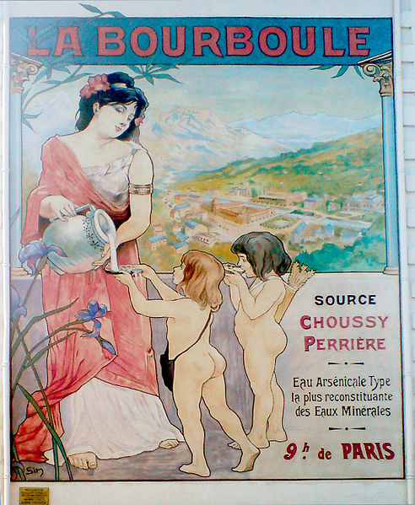
plakáty

Slide 8
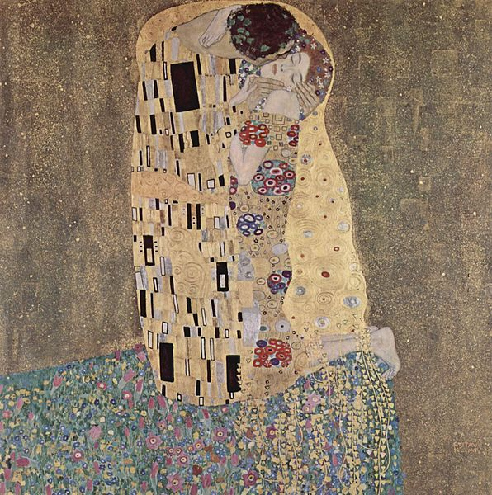
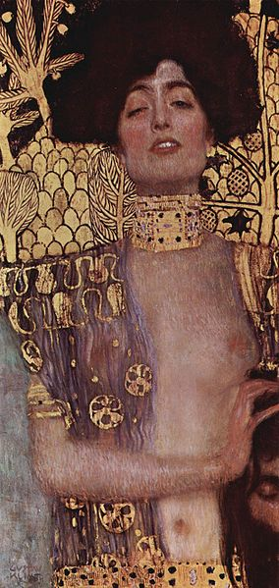
malířství
Gustav
Gustav Klimt

Slide 9
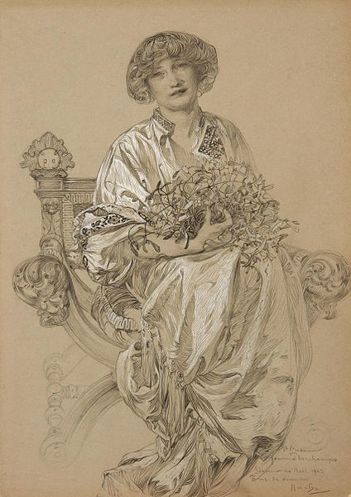
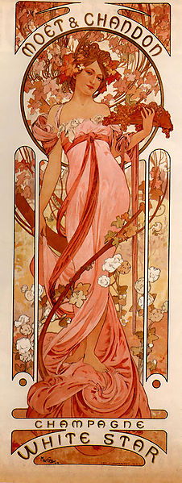
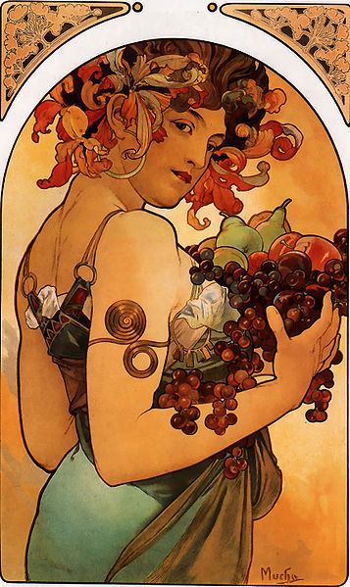
Alfons Mucha

Slide 10
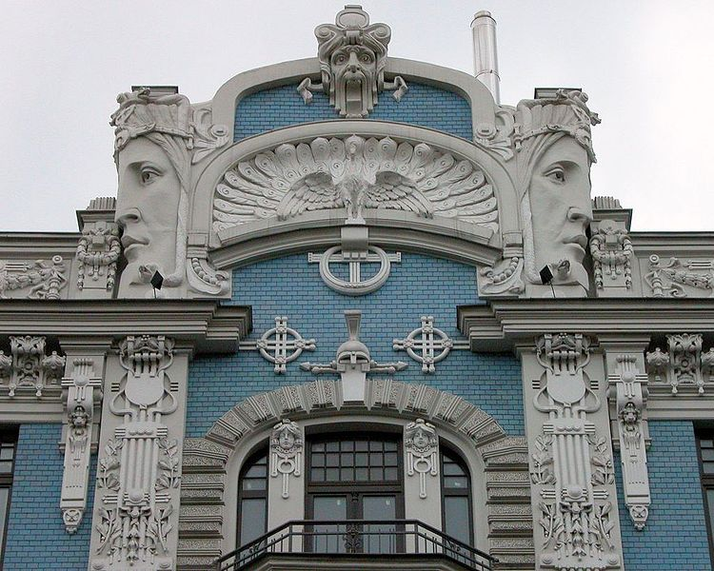
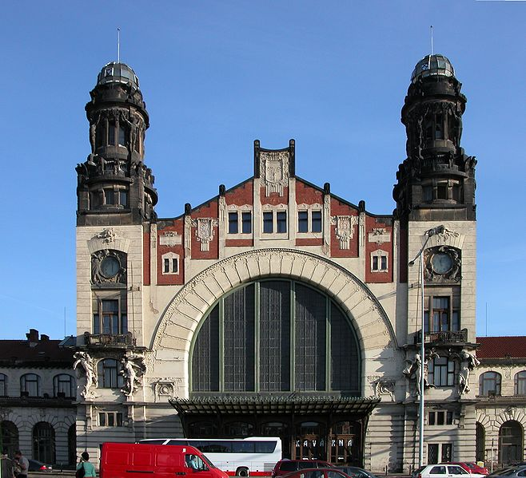
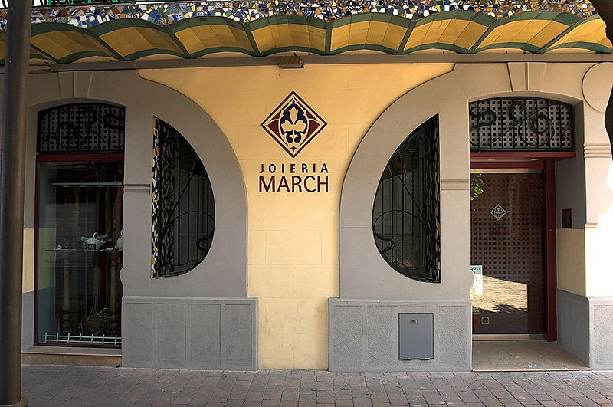
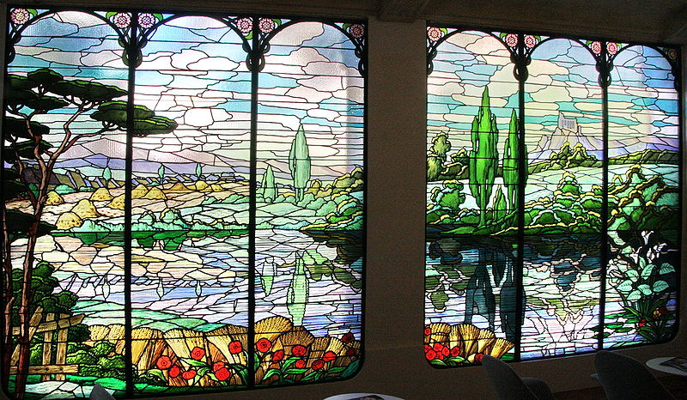
architektura

Slide 11
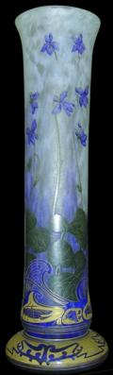
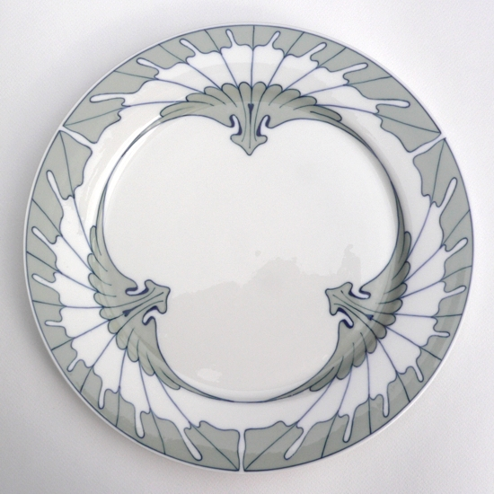
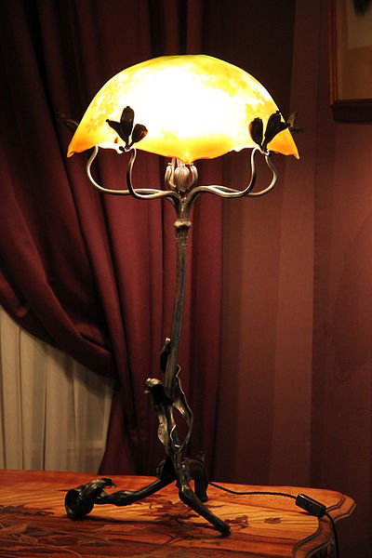
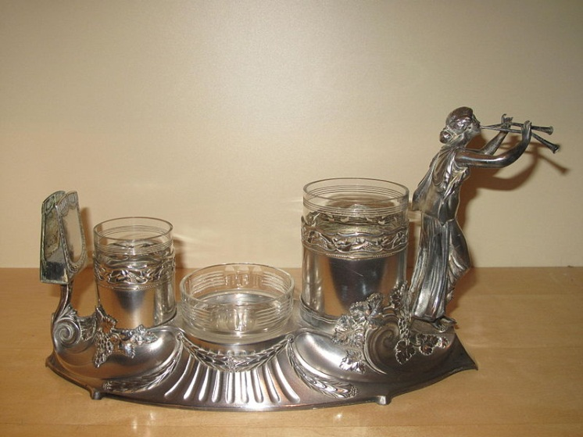
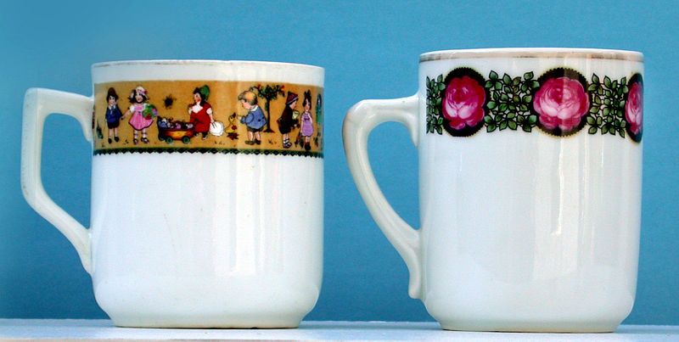
design

Slide 12
citace
User:Bruncvykj. http://cs.wikipedia.org [online]. 10. 2005, 8:00 [cit. 2012-03-30].
File: Prag Prague Hauptbahnhof Eingang (2005).JPG. Dostupné z www:
http://commons.wikimedia.org/wiki/File:Prag_Prague_Hauptbahnhof_Eingang_%282005%29.JPG?uselang=cs
ca:user:amaldavrez. http://cs.wikipedia.org [online]. 2007, 8:00 [cit. 2012-03-30].
File: Raspall-cardedeu-finestres-5659.jpg. Dostupné z www:
http://commons.wikimedia.org/wiki/File:Raspall-cardedeu-finestres-5659.jpg?uselang=cs
BRUNSWYK. http://cs.wikipedia.org [online]. 2004, 8:00 [cit. 2012-03-30].
File: Riga JugendstilKopf1.jpg. Dostupné z www:
http://commons.wikimedia.org/wiki/File:Riga_JugendstilKopf1.jpg?uselang=cs
AMALDAVAREZ. http://cs.wikipedia.org [online]. 2010, 8:00 [cit. 2012-03-30].
File: Rigalt-casaGarrigaNogues-diputacio246-0457sh.jpg. Dostupné z www:
http://commons.wikimedia.org/wiki/File:Rigalt-casaGarrigaNogues-diputacio246-0457sh.jpg?uselang=cs
LÉNA. http://cs.wikipedia.org [online].4. 8. 2011, 8:00 [cit. 2012-03-30].
File:Lampe aux Ombelles 2.jpg. Dostupné z WWW:
http://commons.wikimedia.org/wiki/File:Lampe_aux_Ombelles_2.jpg?uselang=cs

Slide 13
citace
TAKKK. http://cs.wikipedia.org [online]. [cit. 2012-03-30].
File:Two Art Nouveau tea mug - 1910 Hungary.jpg . Dostupné z WWW:
http://commons.wikimedia.org/wiki/File:Two_Art_Nouveau_tea_mug_-_1910_Hungary.jpg?uselang=cs
KAOLIN. http://cs.wikipedia.org [online]. [cit. 2012-03-30].
File:Teller Flügel Dekor.jpg. Dostupné z WWW: http://commons.wikimedia.org/wiki/File:Teller_Fl%C3%BCgel_Dekor.jpg?uselang=cs
TANGOPASO. http://cs.wikipedia.org [online]. [cit. 2012-03-30].
File:Service à fumeurs.jpg. Dostupné z WWW:
http://commons.wikimedia.org/wiki/File:Service_%C3%A0_fumeurs.jpg?uselang=cs
www.cs.wikipedia.org

